Slide 1
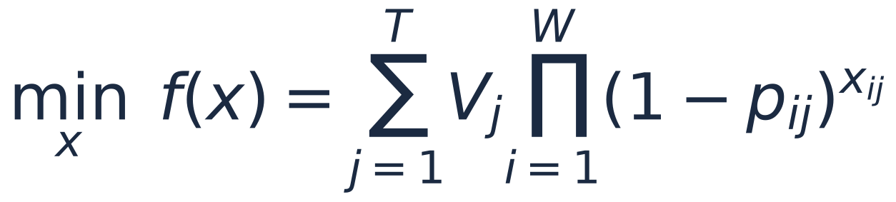
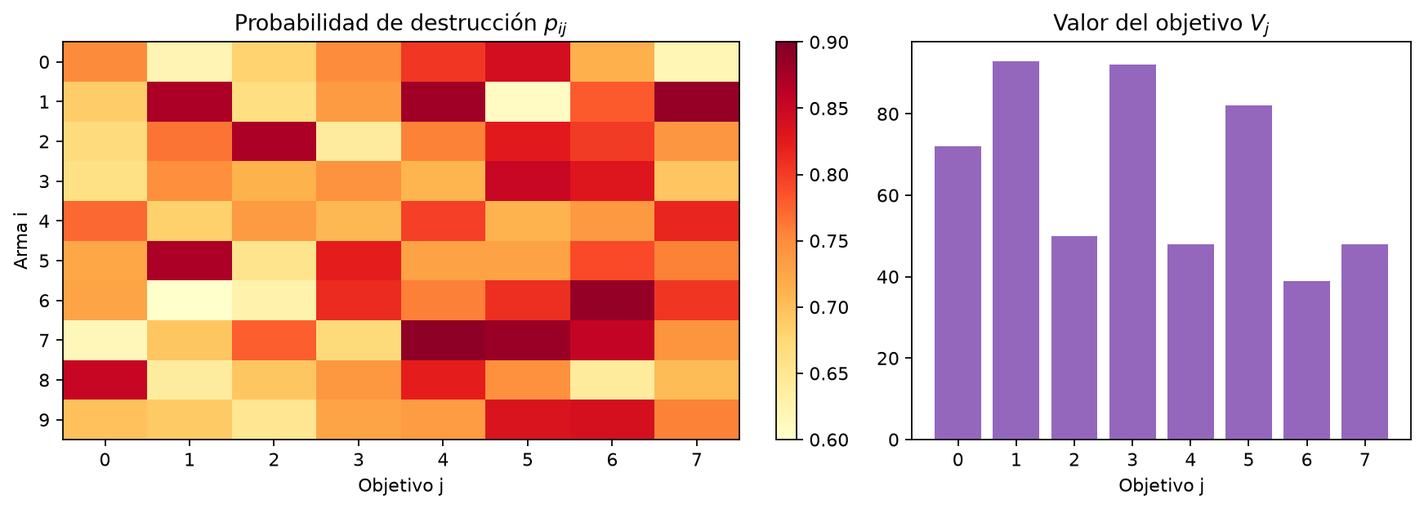
El problema: Weapon-Target Assignment
OII462 · TAREA 4
Imitando un algoritmo de trayectoria para el WTAP
W = 10 armas y T = 8 objetivos. El objetivo j vale Vⱼ y el arma i lo destruye con probabilidad pᵢⱼ. Cada arma se asigna a un solo objetivo.
valor esperado que sobrevive (se minimiza)
Una red de capas densas (MLP) que aprende a asignar armas a objetivos imitando paso a paso a un experto óptimo
[Nombre(s) del grupo]
Optimización combinatoria · 2026
NP-hard
8¹⁰ ≈ 10⁹
Constructivo
objetivo no lineal
asignaciones posibles
1 arma por paso, orden fijo

Slide 2
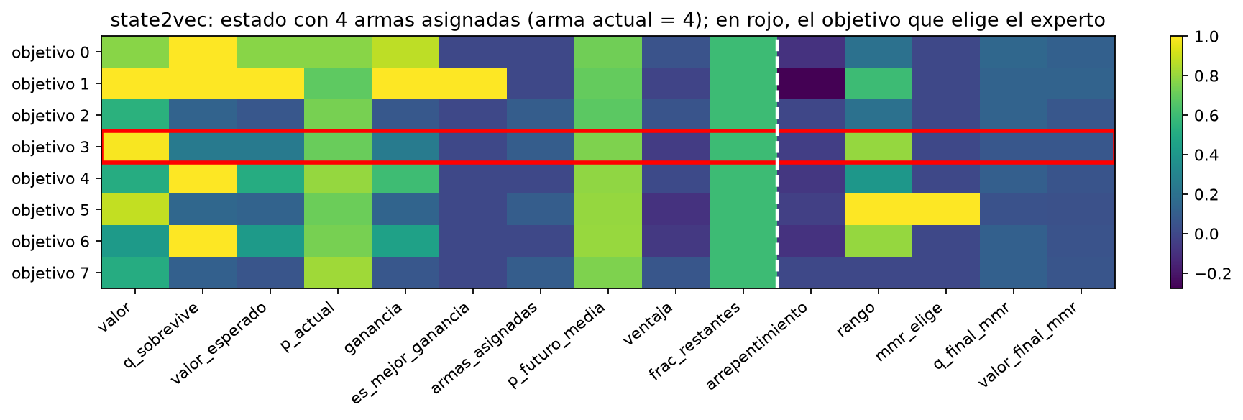
Estado y acción: ¿a qué objetivo va la próxima arma?
Las armas se asignan en orden fijo (0, 1, …, 9); en cada paso la red elige el objetivo de la arma actual
ACCIÓN → 8 clases
("constructive", j): asignar la arma actual al objetivo j. El target de la red es el índice j.
ESTADO → matriz 8 × 15
Fila j = objetivo j durante todo el episodio; 15 características que describen al objetivo y su situación en el paso actual.
Ejemplo real: estado con 4 armas asignadas (arma actual = 4).
El recuadro rojo marca el objetivo que elige el experto; la línea blanca separa las características actuales de las de anticipación.
Todo está normalizado (valores ÷ máximo de la instancia).
→ Ninguna característica sola da la respuesta: la red aprende a combinarlas.
¿A qué objetivo iría la arma 4?
¿QUÉ MIRA LA RED?
Greedy (mayor ganancia)
o1
Actuales (0–9): valor, prob. de sobrevivir qⱼ, efectividad de la arma actual pₜⱼ, ganancia marginal Vⱼ·qⱼ·pₜⱼ, armas ya asignadas…
Anticipación (10–14): ¿hay una arma futura mejor para j? (arrepentimiento, rango) y cómo quedaría j si se completa con MMR.
Completar con MMR
o5
Experto (lo que se imita)
o3
OII462 · Tarea 4 · Imitando un algoritmo de trayectoria para el WTAP
2 / 6

Slide 3
Datos de imitación y modelo
El experto resuelve cada instancia; su solución se reproduce paso a paso para obtener pares (estado → acción)
1
Instancias aleatorias
2
Experto: Búsqueda Local Iterada
3
Replay de la trayectoria
4
Pares (estado → acción)
6.000 de entrenamiento + 300 de validación
Vⱼ ~ U{25..100}, pᵢⱼ ~ U(0,6; 0,9)
inicio MMR + búsqueda local reassign/swap + perturbación.
Óptimo en 10/10 instancias verificadas con método exacto
solución vacía → asignar arma 0, 1, …, 9 como el experto con env.state_transition
60.000 ejemplos de entrenamiento
X: state2vec (8×15) Y: objetivo elegido
Modelo: MLP de capas densas (PyTorch)
Estado
8 × 15
Aplanar
120
Densa + ReLU
512
Dropout 0,3
Densa + ReLU
512
Dropout 0,3
Densa + ReLU
256
Dropout 0,3
Logits
8 (uno por objetivo)
Softmax
P(arma → objetivo j)
Entrenamiento: entropía cruzada · Adam (lr = 0,001) · batch 256 · early stopping (patience 10, restaura la mejor época). En el rollout, la red reemplaza a la función de evaluación del GreedyAgent de la librería del curso.
OII462 · Tarea 4 · Imitando un algoritmo de trayectoria para el WTAP
3 / 6

Slide 4
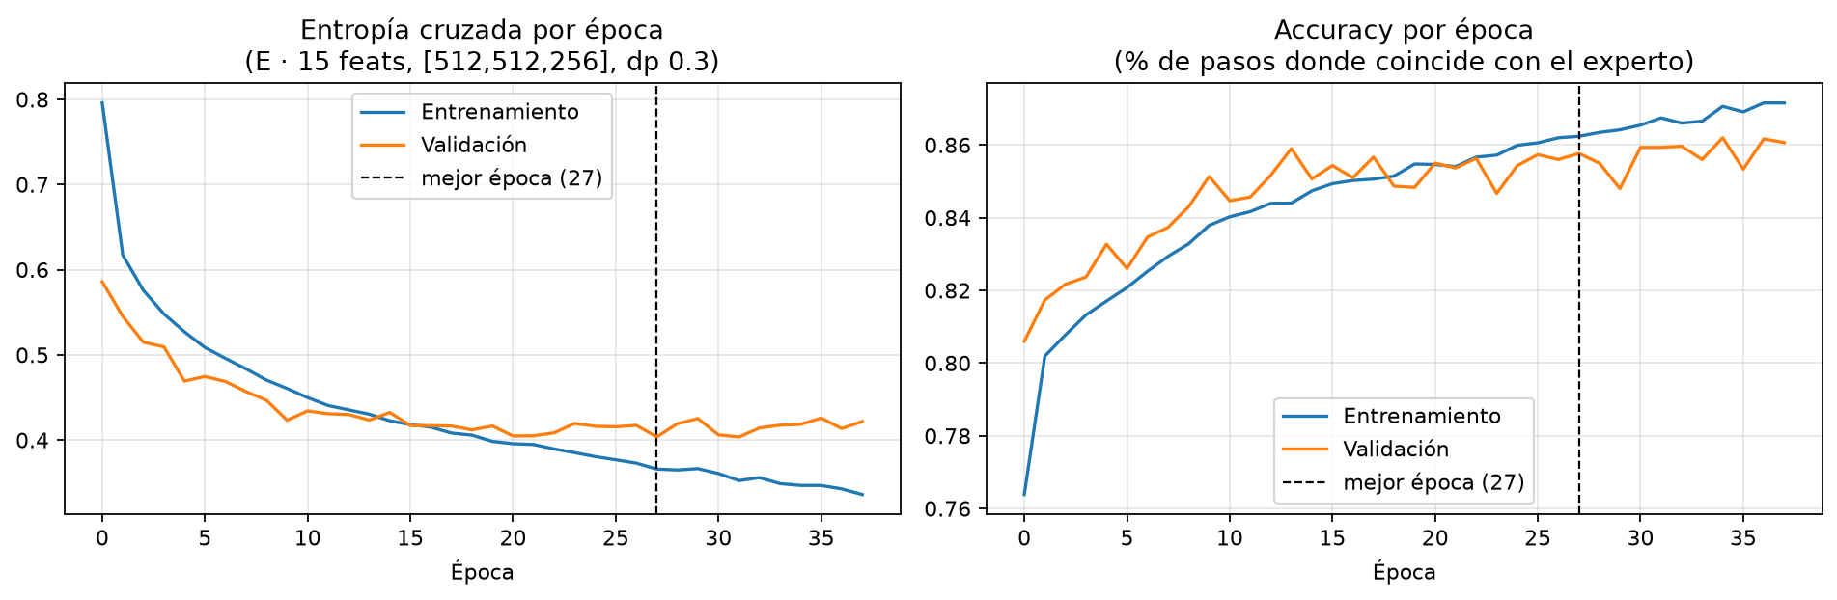
Entrenamiento: loss y accuracy por época
Early stopping detiene el entrenamiento cuando la pérdida de validación deja de mejorar
85,8%
época 27
76,7%
Lectura: la pérdida de entrenamiento sigue bajando mientras la de validación se estanca → comienza el sobreajuste y se restauran los pesos de la mejor época.
accuracy de validación
mejor época
acc. modelo base
decisiones iguales al experto
se detuvo en la época 37
sin anticipación
OII462 · Tarea 4 · Imitando un algoritmo de trayectoria para el WTAP
4 / 6

Slide 5
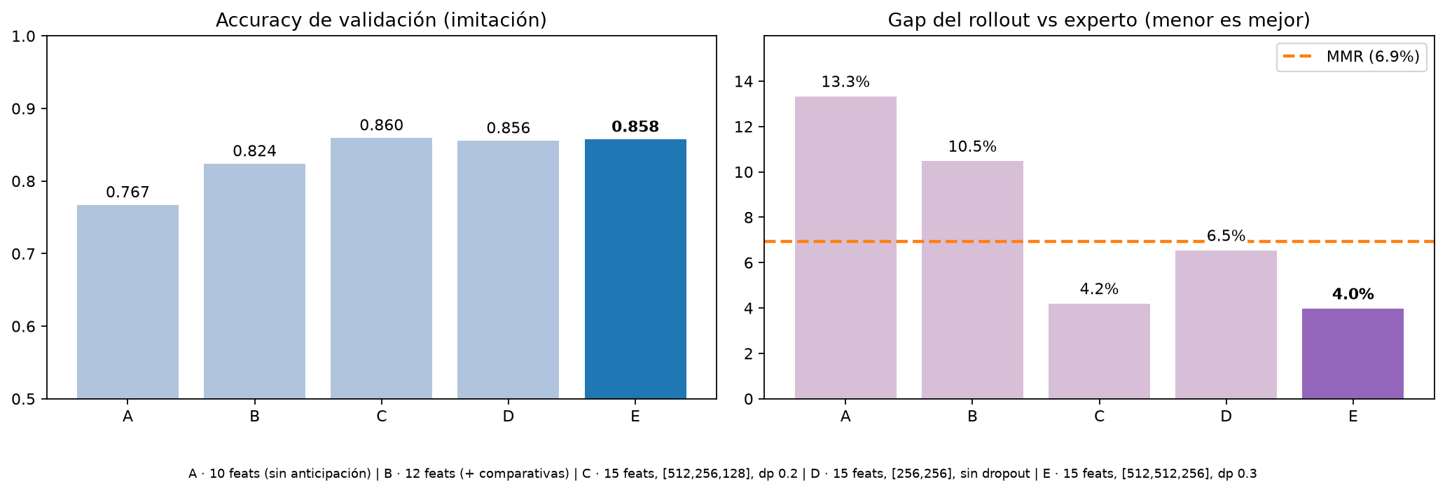
Experimentos: ¿qué necesita saber la red?
Ablación de características e hiperparámetros, evaluando accuracy Y calidad del rollout (100 instancias de validación)
Config. | Características | Red | Acc. val | Gap rollout
A | 10 (sin anticipación) | [512,256,128], dp 0,2 | 76,7% | 13,3%
B | 12 (+ comparativas) | [512,256,128], dp 0,2 | 82,4% | 10,5%
C | 15 (completas) | [512,256,128], dp 0,2 | 86,0% | 4,2%
D | 15 (completas) | [256,256], sin dropout | 85,6% | 6,5%
E | 15 (completas) | [512,512,256], dp 0,3 | 85,8% | 4,0%
CONCLUSIÓN
Las características de anticipación son lo que más importa: el gap baja de 13,3% a 4,0% (MMR: 6,9%). Cambiar la red o el Dropout influye menos, y con igual accuracy el gap puede variar: hay que evaluar el rollout.
OII462 · Tarea 4 · Imitando un algoritmo de trayectoria para el WTAP
5 / 6

Slide 6
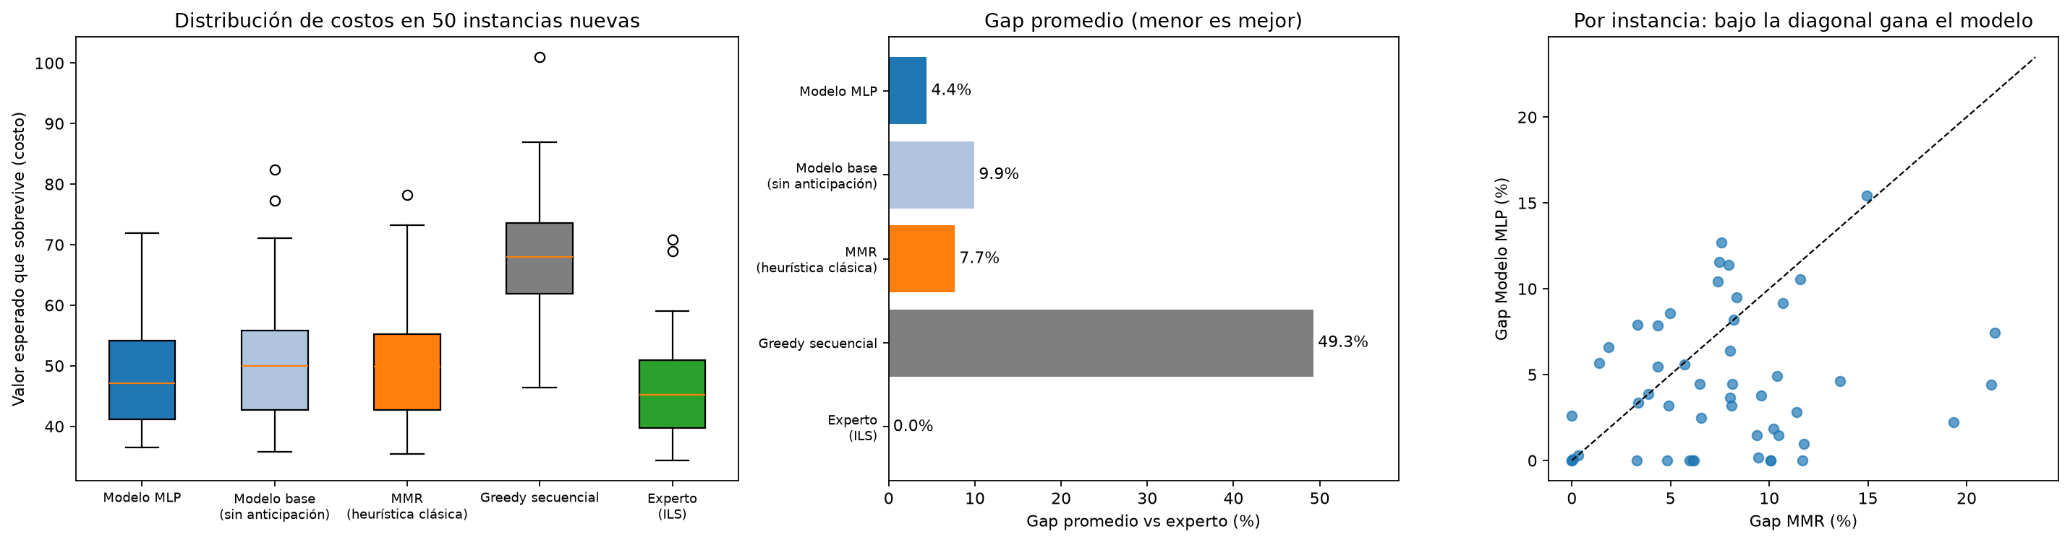
Resultados en 50 instancias nuevas
Gap promedio respecto al experto (menor es mejor) · mismo agente greedy; solo cambia quién evalúa las acciones
4,4%
7,7%
49,3%
0,0%
Modelo MLP
MMR (clásica)
Greedy secuencial
Experto (ILS)
costo medio 48,3 · óptimo en 20%
costo medio 49,8 · óptimo en 6%
costo medio 68,4 · óptimo en 0%
costo medio 46,3 · óptimo en 100%
Conclusión: La MLP gana a MMR en 60% de las instancias (empata en 14%) y reduce el gap del greedy secuencial de 49,3% a 4,4%, respetando el mismo orden de armas. Sin las características de anticipación el modelo queda en 9,9%: lo que la red ve del estado es clave.
OII462 · Tarea 4 · Imitando un algoritmo de trayectoria para el WTAP
6 / 6

